Slide 1
Fleisch und Männlichkeit
Ruhr-Universität Bochum
Fakultät für Philologie
Germanistik
Wintersemester 2020/2021
Prof. Dr. Sebastian Susteck
Fleisch! Poesie des Schlachtens
Frauke Drewer, Max Giepen, Gizem Güvenates, Alexander Schwarz

Slide 2
Inhaltsverzeichnis
Die Entwicklung der Bedeutung von Fleisch und Männlichkeit
Männlichkeit und Fleisch in der modernen Gesellschaft
Mediale Aufbereitung von Fleisch und Männlichkeit
Männlichkeit in Zeiten des Veggie-Booms

Slide 3
Die Entwicklung der Bedeutung von Fleisch und Männlichkeit
Bereits in der Steinzeit waren die Männer für die Jagd von Tieren verantwortlich.
Der Verzehr von Fleisch wird in vielen kulturellen Traditionen als Ausdruck „wahrer Männlichkeit“ angesehen und gesellschaftlich anerkannt.
Diese Assoziationen von Männlichkeit und Fleisch sind ebenso in vielen Literaturen verschiedener Jahrhunderten bis heute zu finden.
Roh, gekocht, kalt, heiß, fettig oder mager – Fleisch ist heute überall und jederzeit verfügbar. Die allgegenwärtige Verfügbarkeit von Fleisch als Konsumware unterscheidet unsere Moderne von allen vorherigen Epochen.

Slide 4
Die Entwicklung der Bedeutung von Fleisch und Männlichkeit
Fleischkonsum und “Männlichkeit”
Fleisch zu essen, gehört zur sozial kon­struierten Männlichkeit: Männer, die sich dem verweigern, werden als un­männlich wahrgenommen.
Bedeutungen und Funktionen von Nahrungsmitteln (Fleisch) wird somit bei der Konstruktion einer Geschlechtsidentität genutzt.
Diese Vorstellungen rühren vom Mythos der Einverleibung animalischer Lebenskraft her: Ein Stück Fleisch auf dem Teller bedeutet, aus dem Kampf mit der Natur als Sieger hervorgegangen zu sein.
Die Vorstellung, ein hoher Fleischkonsum sei charakteristisch für eine maskuline Lebenseinstellung, ist in Milieus mit unterschiedlichen kulturellen Traditionen verschieden stark ausgeprägt.

Slide 5
Die Entwicklung der Bedeutung von Fleisch und Männlichkeit
Fleisch als Symbol
Fleisch und Männlichkeit ist ein breitgeflochtenes Thema.
Fleisch ist ein Symbol für Stärke, Ehre, Macht, Muskelkraft und wird mit dem männlichen Geschlecht verbunden.
Diese Art von Symbolik ist in verschieden Bereichen in der modernen Gesellschaft, in der medialen Aufbereitung, Literatur und Geschichte wiederfindbar.
Zudem werden auch viele Debatten bezüglich Fleischalternativen und der damit in Verbindung gebrachte “Männlichkeit” (Veggie-Boom) geführt.

Slide 6
Männlichkeit und Fleisch in der modernen Gesellschaft
Konstrukt der Zweigeschlechtlichkeit wird im alltagskulturellen Diskurs mehr und mehr aufgebrochen – Folge:
Reanimierung konservativer Männlichkeitsvorstellungen und damit verbundener Mythen
Fleisch als Projektionsfläche spezifischer Männlichkeitsvorstellungen
Carol J. Adams sieht in der Objektivierung von Tieren eine Analogie zur patriarchalen Gesellschaftsform
Pierre Bourdieu betrachtet Ernährung als potenziellen Identitätsstifter (Fleischreduktion auf Speiseplänen wirkt trotz allseits bekannter Folgen der Produktionsweise und des Konsums als Provokation).
Julia Bodenburg betrachtet Männer-Magazine und Vermarktung der Ware Fleisch auch stets als Instrument der Reproduktion von patriarchalen Männlichkeitsvorstellungen und Identitäten.

Slide 7
→ Beispiel „BEEF!-Magazin“: Zweifache Abgrenzung um geschlechtliche Codierung von Fleisch zu erreichen
1. Abgrenzung von “der Frau”
2. Abgrenzung von Vegetariern/Veganern
→ objektivierende Zusammenführung von Fleisch und Frauen mittels Anspielungen und Metaphern in den Slogans derartiger Männer-Magazine.
Raewyn Connell und das Konzept Hegemonialer Männlichkeit: Patriarchales Herrschaftssystem, in dem ein bestimmtes Männlichkeitskonstrukt die Spitze einnimmt und sich von Konstrukten der Weiblichkeit und abweichenden Männlichkeitskonstrukten abgrenzt.
→ Hegemoniale Männlichkeit zeichnet sich u.a. durch die Annahme von Risikobereitschaft aus.
→ Inkaufnehmen von Gesundheitsrisiken durch Fleischkonsum als Symbol der Männlichkeit

Slide 8
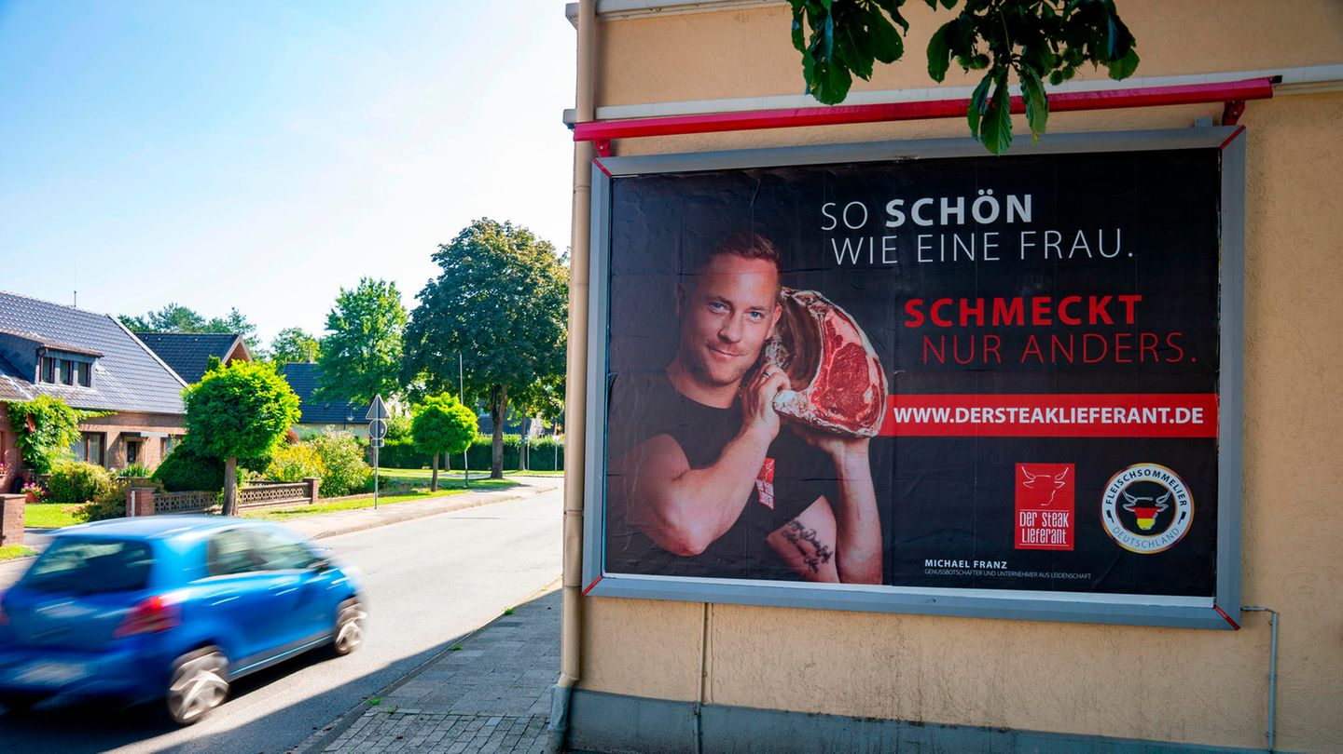
Mediale Aufbereitung von Fleisch und Männlichkeit
Fleisch wird nicht nur konsumiert,
sondern auch vermarktet

Slide 9
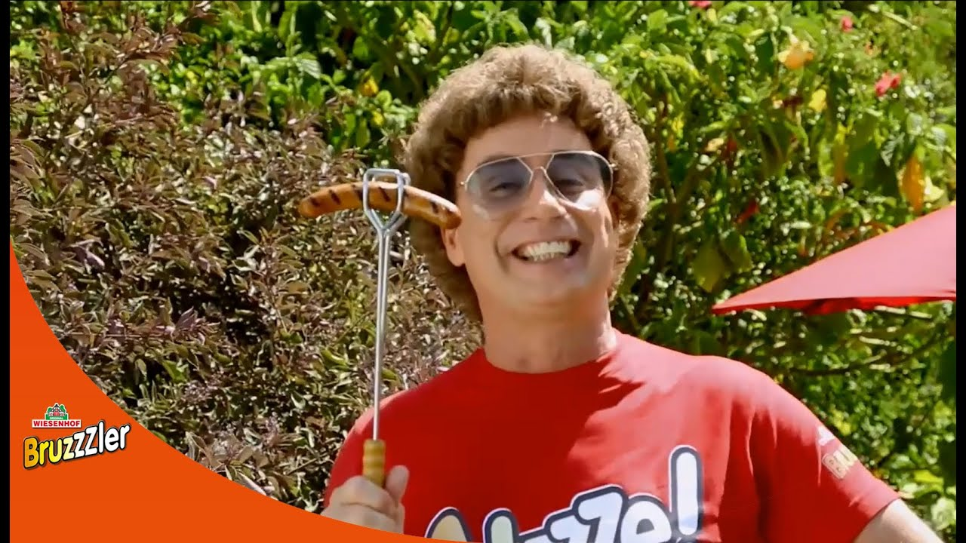
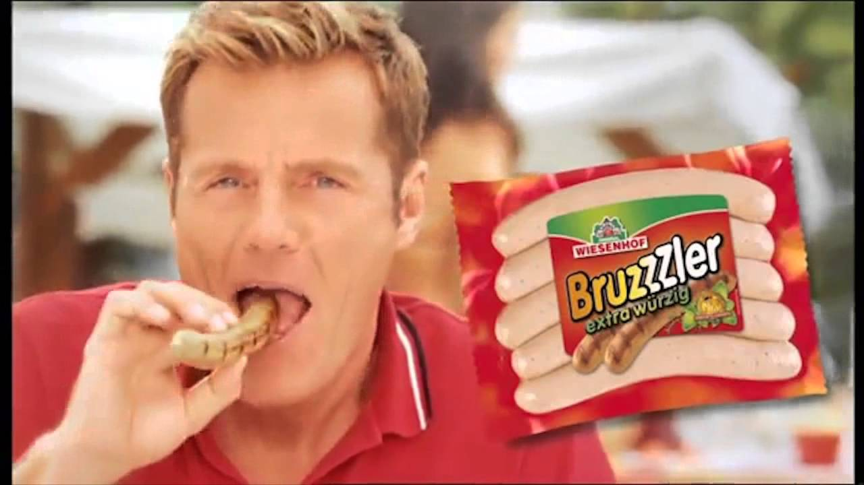
Mediale Aufbereitung von Fleisch und Männlichkeit
Männer sind die Gesichter für Grillfleisch
-> Frauen sind meist nur Nebendarstellerinnen

Slide 10
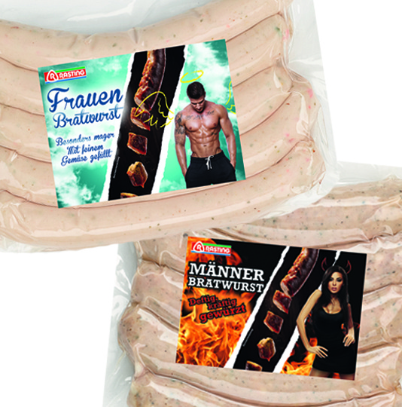
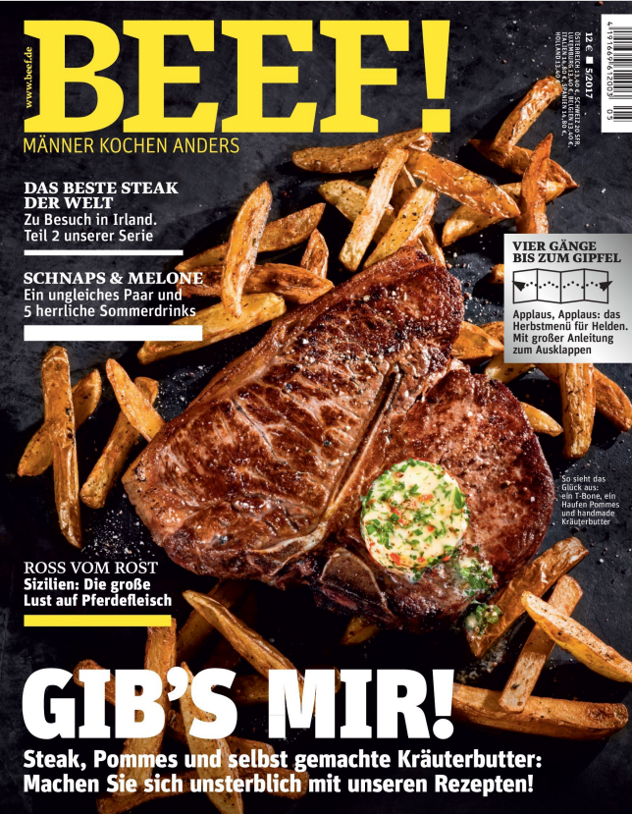
Mediale Aufbereitung von Fleisch und Männlichkeit
Edeka versuchte Frauen bei Fleischwerbung einzubringen
-> Herangehensweise dabei eher fragwürdig
Überschriften wirken zum Teil provokant
Zweideutigkeit=wiederkehrendes Stilmittel
repräsentiert gesellschaftliches Bild der Männerdominanz, wenn es um Fleisch geht

Slide 11
Männlichkeit in Zeiten des Veggie-Booms
Abb. 6: FIT UND VEGAN, Fotografie

Slide 12
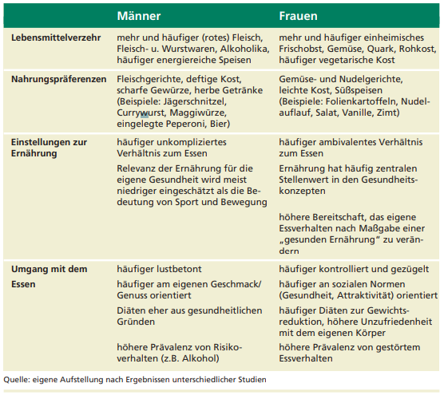
Abb. 7: Monika Setzwein, Auswertung unterschiedlicher Umfragen zum Thema ‘männliche’ und ‘weibliche’ Ernährung, veröffentlicht in: Ernährungs-Umschau. Forschung und Praxis, 51 / Heft 12, 2004, S. 504

Slide 13
„Es handelt sich hierbei um zirkuläre Sexuierungsprozesse, in deren Verlauf Objekten, Verhaltensweisen, körperlichen Merkmalen, sozialen Räumen usw. ein Geschlecht zugeschrieben wird, das seinerseits wiederum vergeschlechtlichend wirkt.“
Setzwein, Monika: „Männliches Lustprinzip“ und „weibliches Frustprinzip“?,
in: Ernährungs-Umschau. Forschung und Praxis, 51 / Heft 12, 2004,
S. 504-507, hier S. 506.

Slide 14
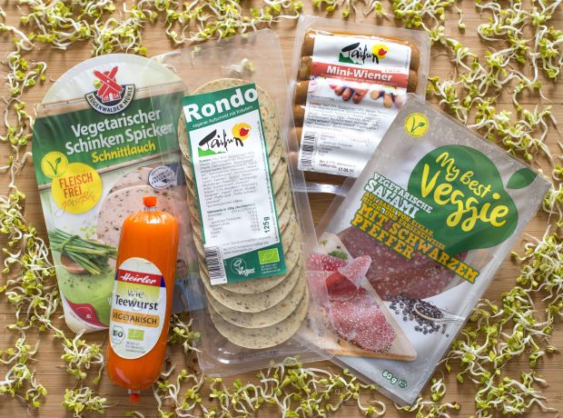
Abb. 8: vegetarische Ersatzprodukte, Fotografie
Abb. 9: vegane Ersatzprodukte Rügenwalder Mühle, Fotografie

Slide 15
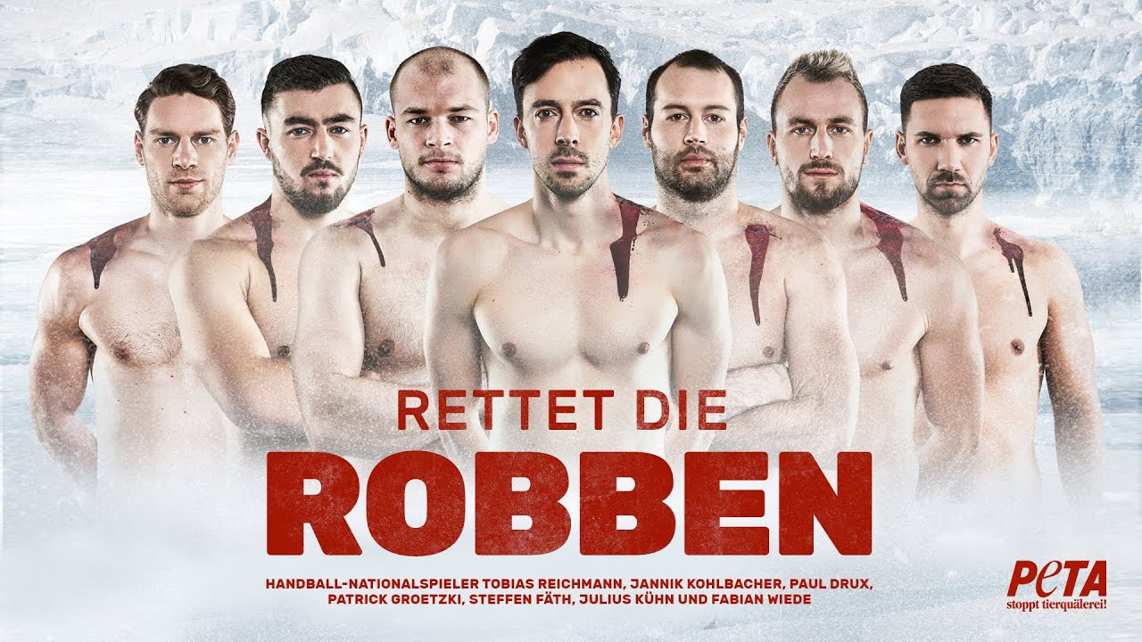
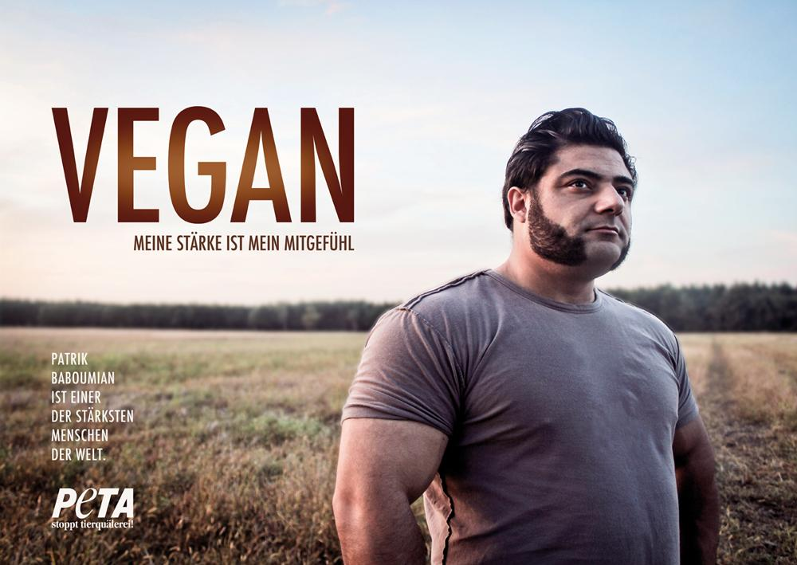
Abb. 10: ‘Rettet die Robben’, Deutsche Handball-Nationalmannschaft für Peta, Fotografie
Abb. 11: ‘Vegan. Meine Stärke ist mein Mitgefühl’, Patrik Baboumian für Peta, Fotografie
Abb. 12: ‘Pflanzenfresser’, Patrik Baboumian für Peta, Fotografie

Slide 16
„Aus der Perspektive der veganen Männlichkeit gilt dann gerade der viel Fleisch konsumierende Normalo-Mann eben als nicht optimal fit und gesund und wird entsprechend gern als Auslaufmodell dargestellt. Vegane Männlichkeit also als eine Art männliche Avantgarde, die vom Wissen geleitet ist, dass man alles, was man braucht, über die vegane Ernährung bekommen kann.“
Füßler, Claudia: „Fleischverzicht scheint auf kultureller Ebene die Männlichkeit zu gefährden“. In: https://www.badische-zeitung.de/fleischverzicht-scheint-auf-kultureller-ebene-die-maennlichkeit-zu-gefaehrden--173052978.html (abgerufen am 06.01.2021, 18:27 Uhr)

Slide 17
Literaturverzeichnis
Bodenburg, Julia: Fleisch - letzte Zuflucht des Maskulinen. In: Figurationen Band 15 (2014), S. 56-66.
Fischer, Ole: Männlichkeit und Fleischkonsum – historische Annäherungen an eine gegenwärtige Gesundheitsthematik. In: Medizinhistorisches Journal Band 50 (2015), S. 42-65.
Füßler, Claudia: „Fleischverzicht scheint auf kultureller Ebene die Männlichkeit zu gefährden“. In: https://www.badische-zeitung.de/fleischverzicht-scheint-auf-kultureller-ebene-die-maennlichkeit-zu-gefaehrden--173052978.html (abgerufen am 06.01.2021, 18:27 Uhr)
Setzwein, Monika: „Männliches Lustprinzip“ und „weibliches Frustprinzip“?, in: Ernährungs-Umschau. Forschung und Praxis, 51 / Heft 12, 2004, S. 504-507.
Spielhagen, Jan: Beef! Männer kochen anders 5 (2017).
https://bauernladen.at/artikel/ernaehrung/macht-fleisch-den-mann-zum-mann/ (abgerufen am 06.01.2021, 17:38 Uhr)
https://www.ifs.tu-darmstadt.de/institut_ifs/fachgebiete_ifs/kultur_und_wissenssoziologie_ifs/willkommen_kultur_und_wissenssoziologie_ifs/forschung_1/abgeschlossene_forschungsprojekte/ernaehrungskulturen___geschelcht/standardseite_59.de.jsp (abgerufen am 06.01.2021, 19:08 Uhr)
https://www.ugb.de/vollwert-ernaehrung/essen-typisch-maennlich-interview-mit-ernaehrungssoziologin-monika-setzwein/ (abgerufen am 06.01.2021, 21:02 Uhr)
https://www.fleischwirtschaft.de/wirtschaft/nachrichten/Fleischersatz-Produktion-waechst-42470?crefresh=1 (abgerufen am 07.01.2021, 22:45 Uhr)
https://www.stern.de/wirtschaft/news/sexismus-vorwuerfe--umstrittene-fleischwerbung-sorgt-fuer-wirbel-8866552.html (abgerufen am 17.01.2021, 21:12)

Slide 18
Abbildungsverzeichnis
Abb. 1 Bruzzlerwerbung 2009 https://www.youtube.com/watch?v=ITK0-AVgoVY abgerufen am 18.01.2021 15:20
Abb, 2 Bruzzlerwerbung 2012 https://gfycat.com/ambitiousdefensivecow abgerufen am 18.01.2021 15:32
Abb. 3 Bruzzlerwerbung 2014 https://www.kdp.de/portfolio/ailton-fuer-bruzzzler/ abgerufen am 18.01.2021 16:03
Abb, 4: Bruzzlerwerbung 2015 https://www.youtube.com/watch?v=FelfglTX7JQ abgerfuen am 18.01.2021 16:13
Abb. 5: Edeka Bratwurst 2013 https://www.vice.com/de/article/8g78yg/maenner--und-frauen-bratwurst-edeka (abgerufen am 16.01.2021 19:12)
Abb. 6: https://loox.com/food/funktioniert-kraftsport-ohne-tierische-produkte/ (abgerufen am 12.01.2021, 10:24 Uhr)
Abb. 7: Setzwein, Monika: „Männliches Lustprinzip“ und „weibliches Frustprinzip“?, in: Ernährungs-Umschau. Forschung und Praxis, 51 / Heft 12, 2004, S. 504-507, hier S. 504
Abb. 8: https://www.fleischwirtschaft.de/wirtschaft/nachrichten/Fleischersatz-Produktion-waechst-42470?crefresh=1 (abgerufen am 12.01.2021, 13:41 Uhr)
Abb. 9:https://www.ruegenwalder.de/eigenes-soja (abgerufen am 12.01.2021; 13:32 Uhr)
Abb. 10: https://www.peta.de/wp-content/uploads/2020/11/Handball-Nationalspieler-Gruppenbild2-Robbenmotiv-DinA4-2019-09-01-1320x874.jpg (abgerufen am 13.01.2021, 19:02 Uhr)
Abb. 11: https://www.peta.de/prominente/baboumian/ (abgerufen am 13.01.2021; 17:07 Uhr)
Abb. 12: https://de.wikipedia.org/wiki/Patrik_Baboumian#/media/Datei:Patrik_Baboumian_f%C3%BCr_PETA.jpg (abgerufen am 13.01.2021, 17:19 Uhr)

